Slide 1
Dynamique de faisceau dans le Linac et la TL
Linac : C. Bruni, S. Chancé, L. Garolfi,H. Purwar, A. Bacci, J. Haissinski
Rf input :P. Lepercq, M. Elkhaldi
Magnetic field input : C. Vallerand
Laser input : V. Soskov
TL : A. Loulergue, A. Gamelin, C. Bruni, S. Chancé, M. Biagini, H. Guler
Mecanics : A. Gonnin, D. Auguste

Slide 2
Outline
Plan général linac, ligne injection/extraction
Résumer des problématiques présentées au MAC
Nouveau schema d’implantation des bobines de focalisation
Etudes de tolérances de l’alignement des solénoïdes
Optique linéaire en schema injection ou non dans l’anneau
Sorting des quadrupoles pour la TL
Prévisions avec la section fort gradient 50 MeV/70 MeV

Slide 3
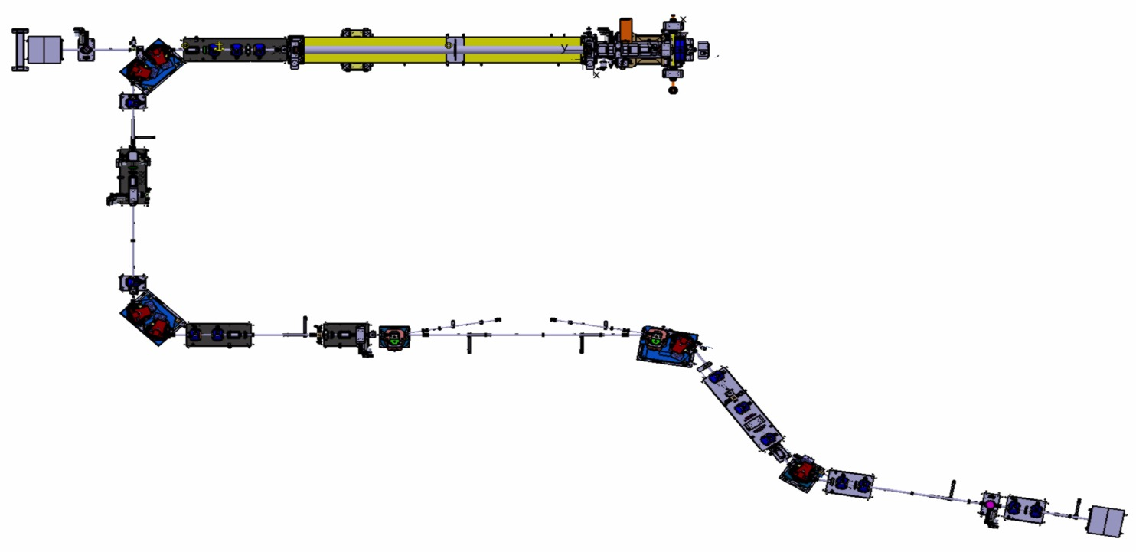
Linac and TL
Straight line
quadrupole
Photo-injector
Solenoids
Accelerating section
To the ring
To the EL/dump
Injection dipole

Slide 4
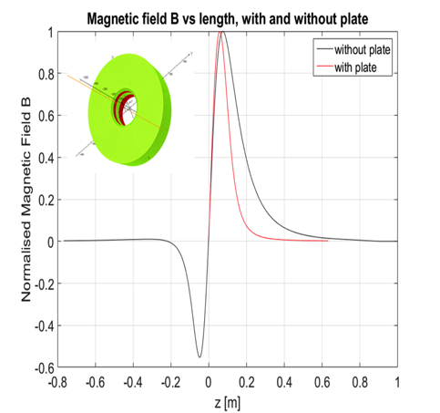
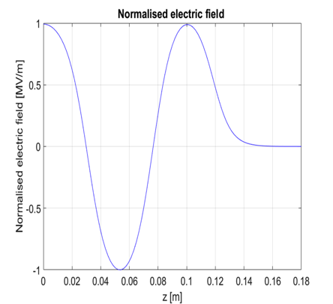
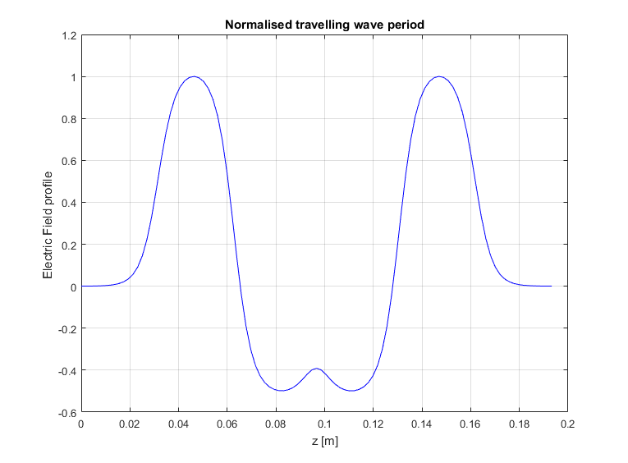
Simulations du linac (Astra)
Laser
gun
LIL
z = 0
z = 6 m
4

Slide 5
Placement initial du solénoide « collés » (TDR)
Objectif : conserver une émittance de l’ordre de 5 pi mm mrad en fin de TL afin de préserver le flux spectral des rayons X
Possible d’avoir 5pi en sortie du linac mais avec une dispersion en énergie élevée
Laser duration | 4ps |  |  | 2ps
Laser transverse dimension (mm) | 0.6 | 0.5 | 0.4 | 0.6 | 0.5
Transverse emittance (pi mm mrad) | 8 | 6 | 5 | 7 | 5
Energy spread (%) | 0.55 | 0.65 | 1 | 0.45 | 0.65
Bunch duration (ps) | 4.5 | 4.8 | 5.7 | 3.5 | 4

Slide 6
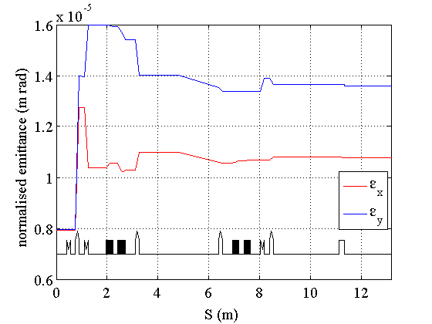
Impact de la dispersion en énergie dans la ligne de transfert
La focalisation intervient bien en amont de l’entrée de la section accélératrice
Facteur 2 sur l’émittance sans effet collectif due aux effets chromatiques

Slide 7
Déplacements possibles des solénoïdes
gun
LIL
z = 0
z = 6 m
gun
LIL
z = 0
z = 6 m
gun
LIL
B23
z = 0
z = 6 m
Refaire les calculs magnétiques
Refaire une conception et réalisation de poutre

Slide 8
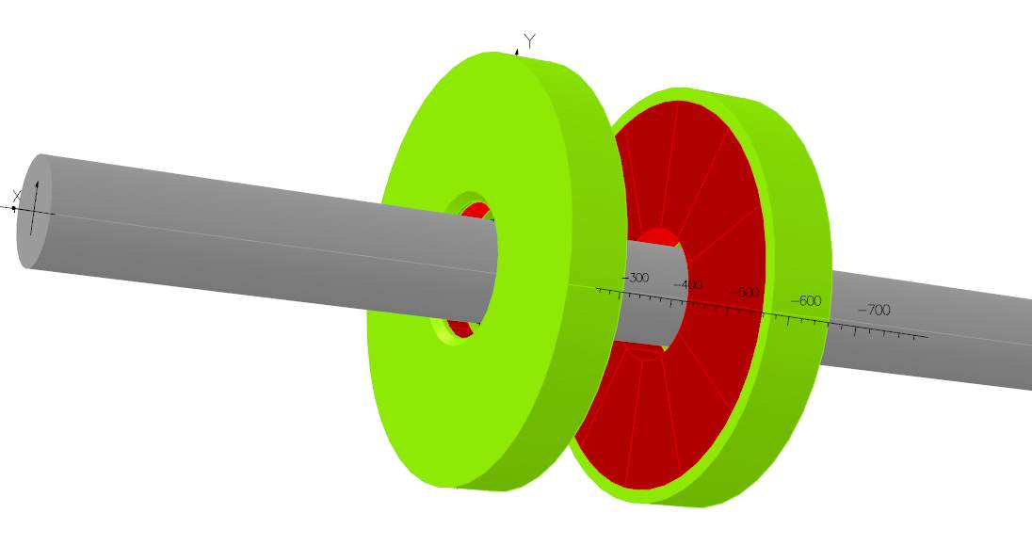
Calculs magnétiques
Plaque interne
23cm
0 cathode

Slide 9
Nouvelles simulations dans 50 MeV, section LIL
Waist du faisceau et maximum d’émittance à l’entrée de la section

Slide 10
Nouvelles simulations dans 50 MeV, section LIL
Waist du faisceau et proche du maximum d’émittance
Réduction de l’émittance finale et des fonctions beta

Slide 11
Optimisation avec un algorithme génétique GIOTTO – Alberto Bacci
Baisser l’émittance tout en conservant des fonctions beta de l’ordre de 30m, tout en essayant de rejoindre la dispersion en énergie de 0.3%
PRELIMINAIRE
Parameters | Starting point | Optimized values
RF gun phase | 0 deg. | -5 deg.
Acc. section phase | 0 deg. | -5 deg.
Mag. fields of bunking & focusing solenoids | 0.254 T. | 0.2546 T.
RMS laser spot size | 0.6 x 0.6 mm. | 0.52 x 0.52 mm.
Minimum de dispersion en énergie 0.3% au lieu de 0.45%
20% de mieux
4.5 au lieu de 5.5

Slide 12
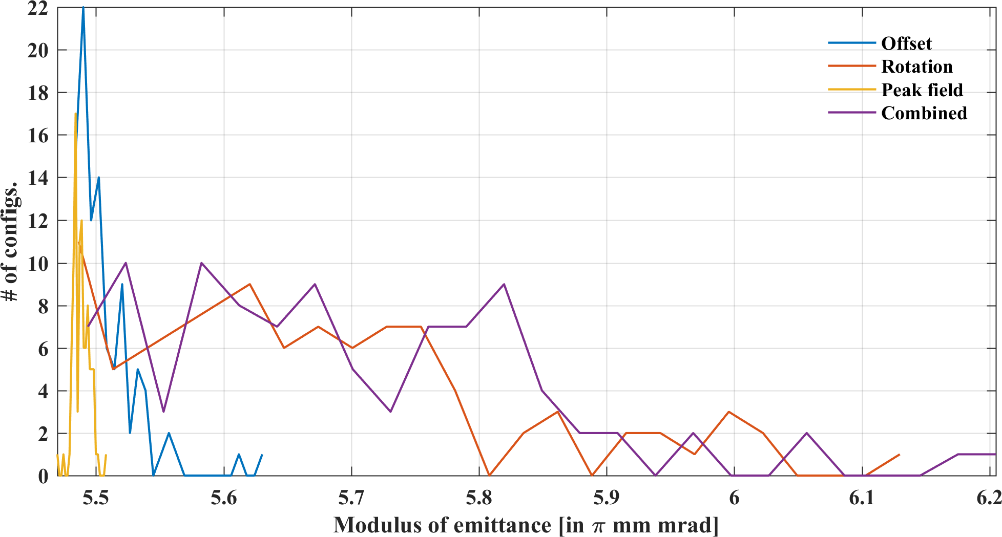
Tolérances alignement du solénoide
Emittance @6.1 m
Name
S_xoff | 100 µm
S_yoff | 100 µm
S_xrot | 2 mrad
S_yrot | 2 mrad
MaxB | 0.025 mT
Les erreurs de rotations sont les principales sources d’accroissement d’émittance
Réduite à 0.8 mrad pour conserver moins de 5% d’accroissement
Motorisation pour l’alignement des solénoides avec le faisceau d’électrons

Slide 13
Linac and TL
Straight line
quadrupole
Photo-injector
Solenoids
Accelerating section
To the ring
To the EL/dump
Injection dipole

Slide 14
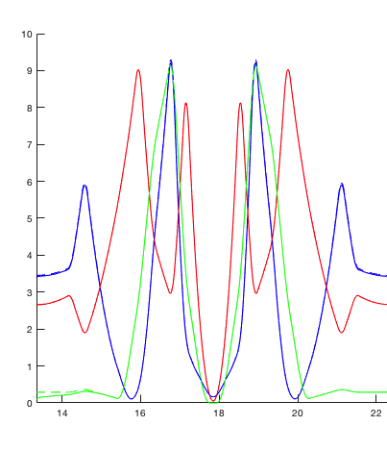
Optique Linac/TL/Anneau
Linac
Attention à bien inclure le septum et kicker pour le matching

Slide 15
Linac and TL
Straight line
quadrupole
Photo-injector
Solenoids
Accelerating section
To the ring
To the EL/dump
Injection dipole

Slide 16
Optique Linac/TL/EL

Slide 17
Mesures magnétiques des quadrupole
Sorting des quadrupoles (TL)
quad | B3 | B6 | B10 | A3
Colonne1 | Colonne2 | Colonne3 | Colonne4 | Colonne5
#30 | -16 | -24 | -21 | 4
#1 | -9 | -21 | -24 | 10
#3 | -2 | -20 | -23 | -4
#4 | -1 | -20 | -26 | 5
#10 | 2 | -23 | -25 | -2
#34 | 5 | -21 | -23 | 8
#11 | 6 | -19 | -25 | 9
Terme sextupolaire qui peut compenser les dégradations d’émittance par effet chromatique (dispersion en énergie)
Regarder l’effet de toutes les combinaisons possibles sur l’émittance

Slide 18
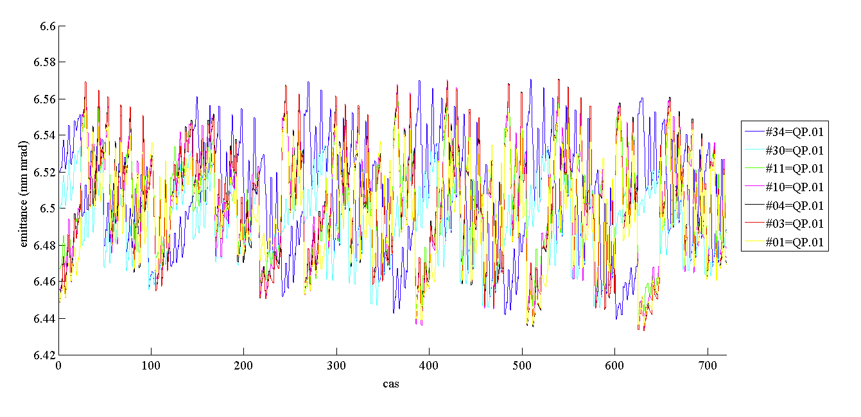
Emittance selon les cas

Slide 19
Emittance selon les cas

Slide 20
Arrangements des quadrupoles de la TL
 |  |  | Magnet sorting for the ThomX TL
 |  |  |  |  |  |  | 17-oct-17
 |  |  |  | LIGNE TRANSFERT (TL) Implantation éléments version 2.9
TL - QP
Girder A |  | Girder D |  | Girder F |  | Girder H
Nomenclature | Serial number | Nomenclature | Serial number | Nomenclature | Serial number | Nomenclature | Serial number
Quad TL/AE/QP.01 | # 03 | Quad TL/AE/QP.04 | # 11 | Quad TL/AE/QP.05 | # 34 | Quad TL/AE/QP.06 | # 10
Quad TL/AE/QP.02 | # 01 |  |  |  |  | Quad TL/AE/QP.07 | # 33
Quad TL/AE/QP.03 | # 30
TL - DP
Girder B |  | Girder G |  | Girder J
Nomenclature | Serial number | Nomenclature | Serial number | Nomenclature | Serial number
Dip TL/AE/DP.01 | # 02 | Dip TL/AE/DP.03 | # 10 | Dip RI-C2/AE/DP.01 | ?
Dip TL/AE/DP.02 | # 14 | Dip TL/AE/DP.04 | # 03

Slide 21
Future section : cas 50 MeV (19MV/m)
Résultats à 6m, soit 1.3m au delà de la section

Slide 22
Future section : cas 70 MeV (27.5 MV/m)
Résultats à 6m, soit 1.3m au delà de la section

Slide 23
Conclusion
Nouveau positionnement de la bobine de focalisation permet de limiter les dégradation dans la TL, et d’améliorer l’émittance en sortie du linac
Motorisation de l’alignement des solénoïdes
La mise à jour des simulations ouvrent des perspectives pour les simulations start 2 end combinées à l’anneau
La section à fort gradient permet de conserver les propriétés du faisceau obtenues avec la section LIL
Première prises de données sur CLEAR au CERN (canon ThomX + bobines + sections LIL) → comparaisons avec les simulations en cours

